Slide 1


JavaScript进阶
---JS异步与网络数据交互

Slide 2
内容提纲
JS异步相关概念
JS异步的几种形式
JS异步与数据交互

Slide 3
JS异步相关概念
单线程与多线程（优缺点） - 线程是程序执行流的最基本单元（类比单个实体的人），是进程中的一个实体 - 一个线程可与同属一个进程的其它线程共享进程所拥有的系统资源 - 标准的线程由线程ID，当前指令指针(PC），寄存器集合和堆栈组成 - JS是单线程的，指的是JS引擎解释和执行代码是单线程的，完成所有任务还要配合其他线程
阻塞与非阻塞（优缺点） - 阻塞是指调用结果返回之前，当前线程会被挂起。调用线程只有在得到结果之后才会返回 - 非阻塞调用指在不能立刻得到结果之前，该调用不会阻塞当前线程
参见实例Demo1 基本概念的理解

Slide 4
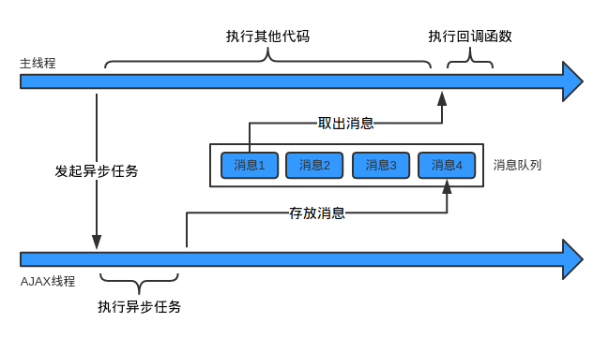
JS异步相关概念
同步与异步（JS中的任务主要分为两种） - 同步任务：在主线程上排队执行的任务，只有前一个任务执行完毕，才能执行后一个任务 - 异步任务：不进入主线程、而进入"任务队列"（task queue）的任务，只有等主线程任务执行完毕，"任务队列"开始通知主线程，请求执行任务，该任务才会进入主线程执行
参考链接: https://segmentfault.com/a/1190000004322358

Slide 5
内容提纲
JS异步相关概念
JS异步的几种形式
JS异步与数据交互案例

Slide 6
JS异步的几种形式
回调函数 - 优点：简单、容易理解和部署 - 缺点：不利于代码的阅读和维护，各部分之间高度耦合（Coupling），流程会很混乱，而且 每个任务只能指定一个回调函数
事件监听机制 - 任务的执行不取决于代码的顺序执行，而取决于某个事件是否发生 - 优点：容易理解，可以绑定多个事件，每个事件可以指定多个回调函数，可以在多个不同模 块中传递事件和数据 - 缺点：整个程序都要变成事件驱动型，运行流程会变的不清晰
参见实例Demo2 回调函数与事件监听机制

Slide 7
JS异步的几种形式
发布订阅（观察者模式） - 发布---订阅模式又叫观察者模式，它定义了对象间的一种一对多的关系，让多个观察者对象 同时监听某一个主题对象，当一个对象发生改变时，所有依赖于它的对象都将得到通知 - 发布---订阅模式的性质与“事件监听”类似，但是我们可以通过常“消息中心”，了解存在 多少信号、每个信号有多少订阅者，从而监控程序的运行
Promise - 每一个异步任务返回一个Promise对象，可链式的指定回调函数 - 优点：回调函数编程里链式写法，程序的流程更接近人们的思维方式，便于理解和代码追踪 - 缺点：要求对异步有更深入的理解
参见实例Demo3 发布订阅模式

Slide 8
内容提纲
JS异步相关概念
JS异步的几种形式
JS异步与数据交互案例

Slide 9
JS异步网络数据交互
Ajax - AJAX = Asynchronous JavaScript and XML（异步 JavaScript 和 XML，也可用JSON） - AJAX 是一种使用现有标准和技术的综合实现 - AJAX 是与服务器交换数据并更新部分网页的艺术，在不重新加载整个页面的情况下 - 实现方式（XMLHttpRequest对象、jQuery中的ajax对象等）
XMLHttpRequest - 通过XMLHttpRequest实例化的对象可用于在后台与服务器交换数据，在不重新加载整个网 页的情况下，对网页的某部分进行更新 - 参考链接：http://blog.csdn.net/liujiahan629629/article/details/17126727 - 参考链接：http://blog.csdn.net/Huang_Cai_Yuan/article/details/54881407
原生提供的ajax请求
http请求相关知识；Node模块；http模块应用

Slide 10
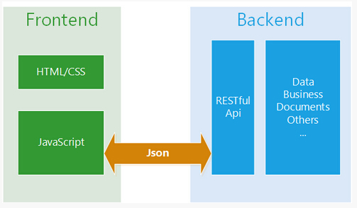
JS异步网络数据交互
前后端分离与前后端交互
查看建站相关
www.aliyun.com
cloud.tencent.com
cloud.tencent.com/solution/database
理解网络前后端交互等相关知识

Slide 11
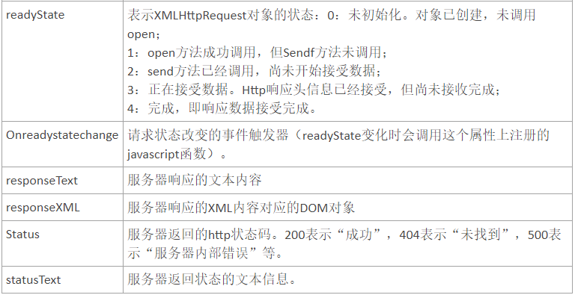
JS异步网络数据交互
XMLHttpRequest对象的属性

Slide 12
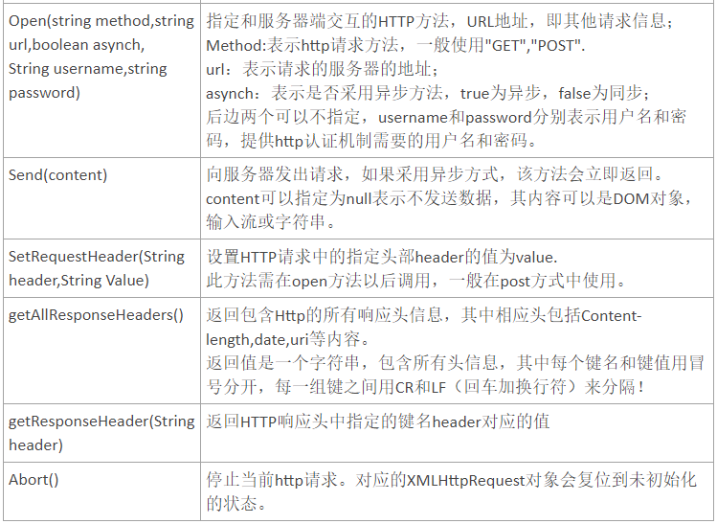
JS异步网络数据交互
XMLHttpRequest对象的方法 一

Slide 13
JS异步网络数据交互
XMLHttpRequest对象的方法 二
参见NodeAjaxTest文件夹中的 Test01和Test02 （包括html文件和js文件 掌握XMLHttpRequest的应用）

Slide 14
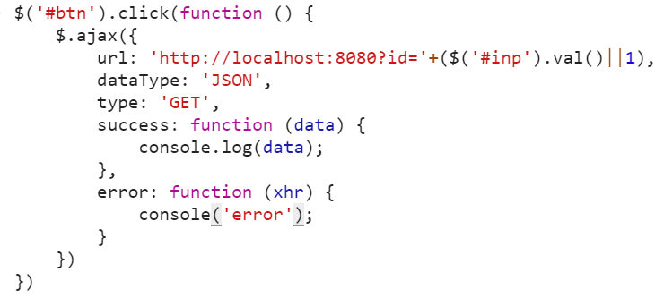
JS异步网络数据交互
使用jQuery中的ajax对象
参见NodeJsonTest（html、js）
思考：如何用XMLHttpRequest 实现相同功能

Slide 15

Thank You！

Slide 16
作业
复习本章内容
查阅jQuery中ajax请求的实现方法
查看慕课网ajax相关内容，链接如下： https://www.imooc.com/learn/250
查看慕课网node基础相关内容（了解前后端交互） https://www.imooc.com/learn/348

